Slide 1
去中心化的DEX聚合器
33357

Slide 2
区块链最大的应用是交易
DEX
上市非许可
资金透明
数据可信

Slide 3
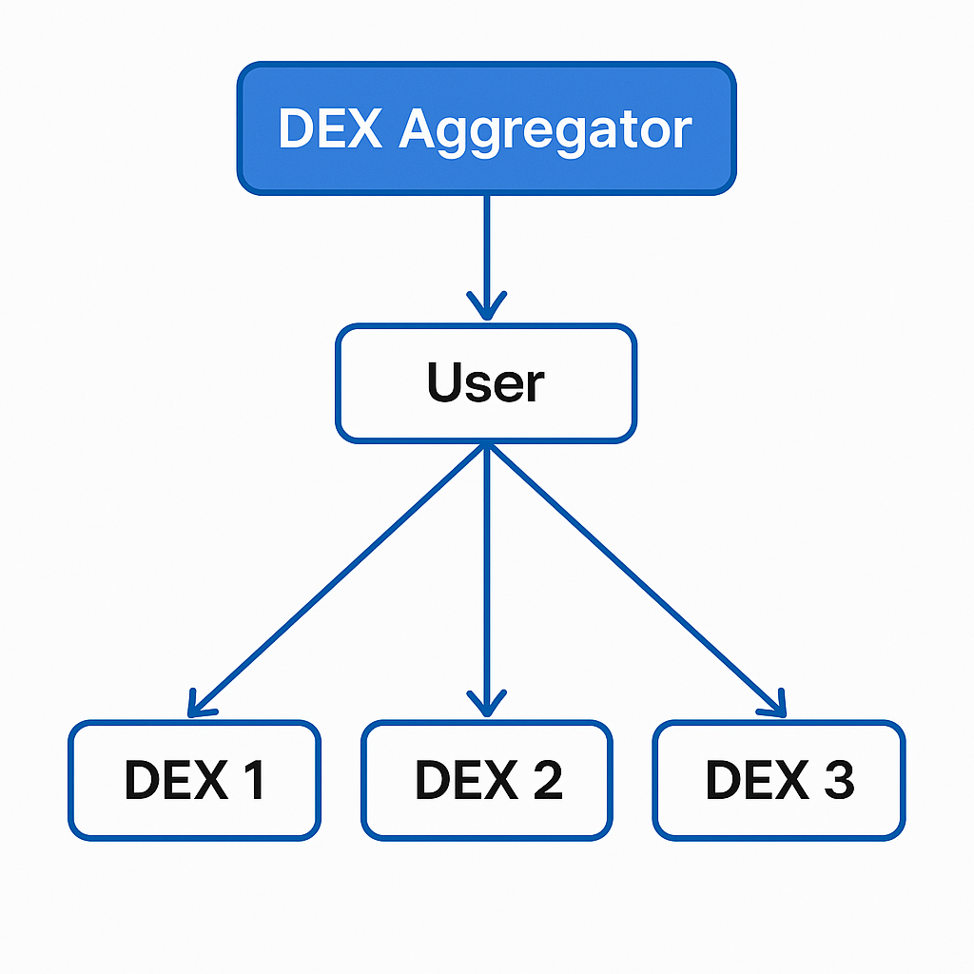
dex聚合器
集中分散的流动性，提供更好的 swap 价格

Slide 4
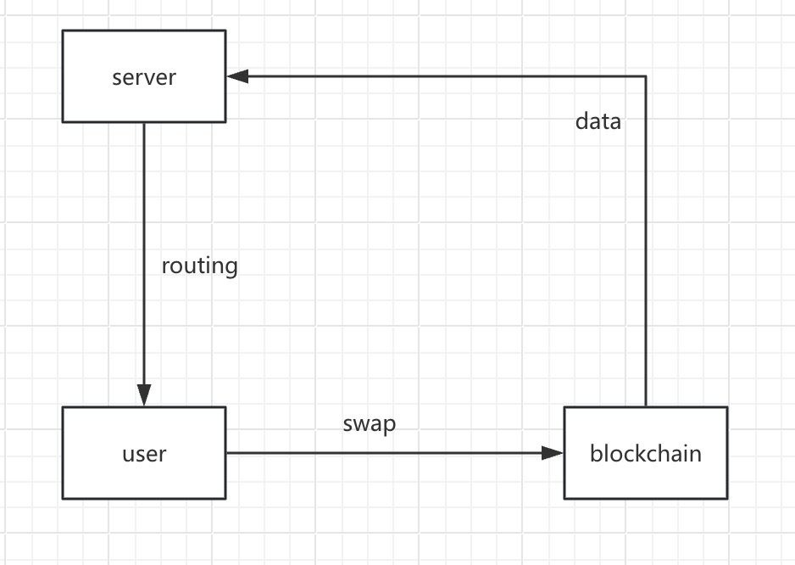
中心化dex聚合器的问题
依赖中心化的交易路径索引
需要服务商主动适配链
受服务商单点影响（okx监管关闭、safe前端被黑）
服务收费

Slide 5
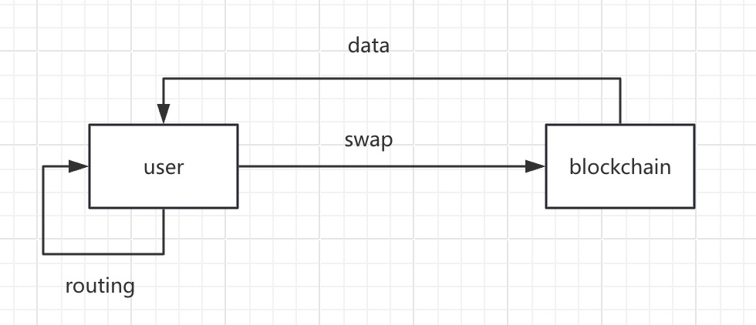
解决方案
构建去中心化的交易路径索引
用户可以自己计算出交易路径
依赖低，只要连上区块链节点就能运行

Slide 6
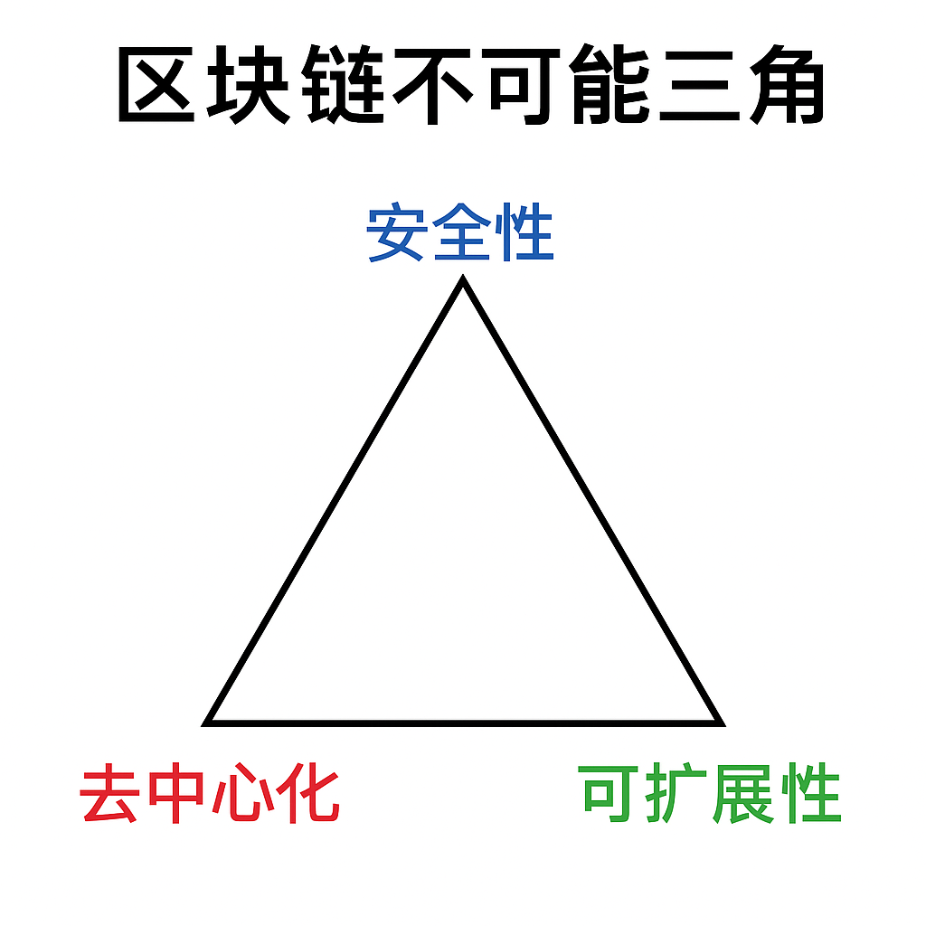
项目特点
牺牲了拓展性，提高 DEX 聚合器的去中心化和安全性

Slide 7
技术方案
通过 RPC 节点扫描所有流动性池，支持 uniswapV2、V3、V4 等官方和 fork 池
本地计算出路径组合，并算出全部路径的交易结果
对结果进行排序，取价格最优的前 100 个路径模拟验证
将模拟价格最好的路径提交用户确认交易

Slide 8
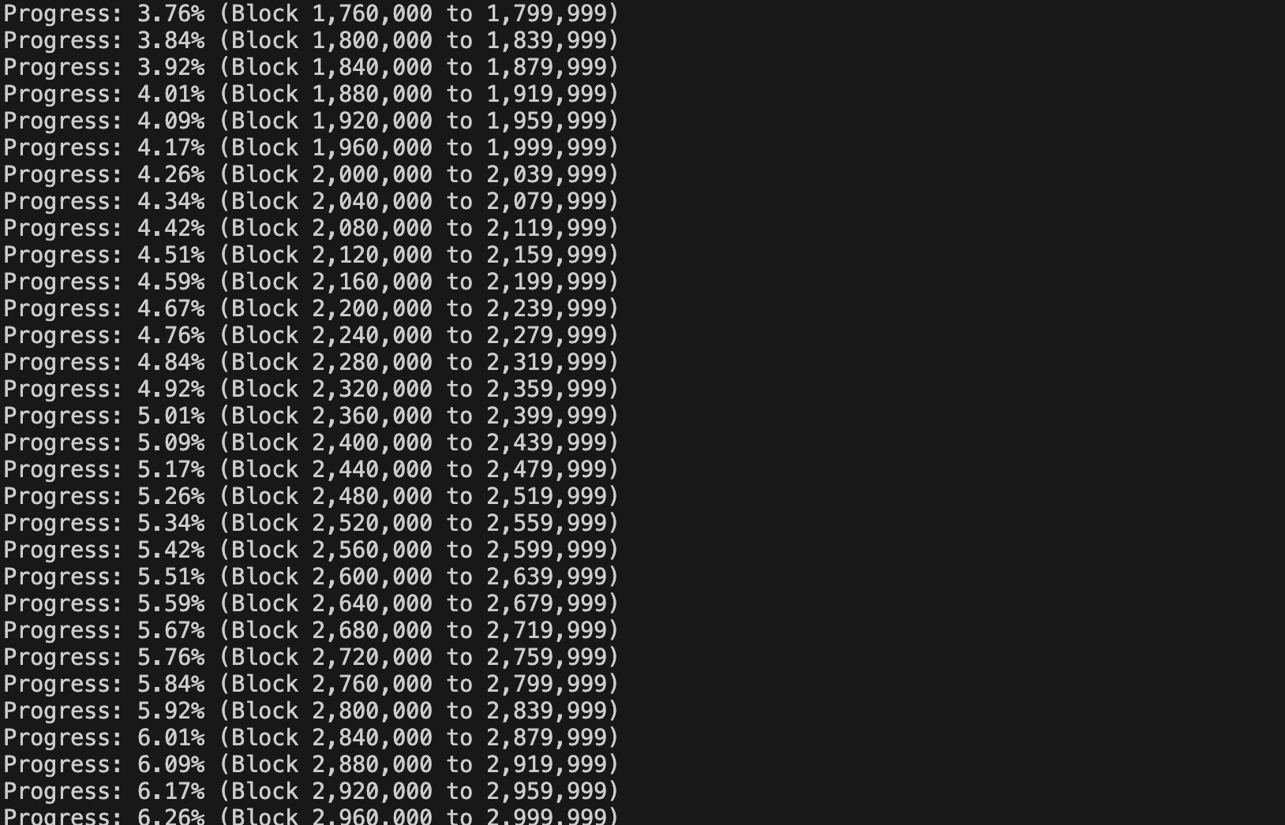
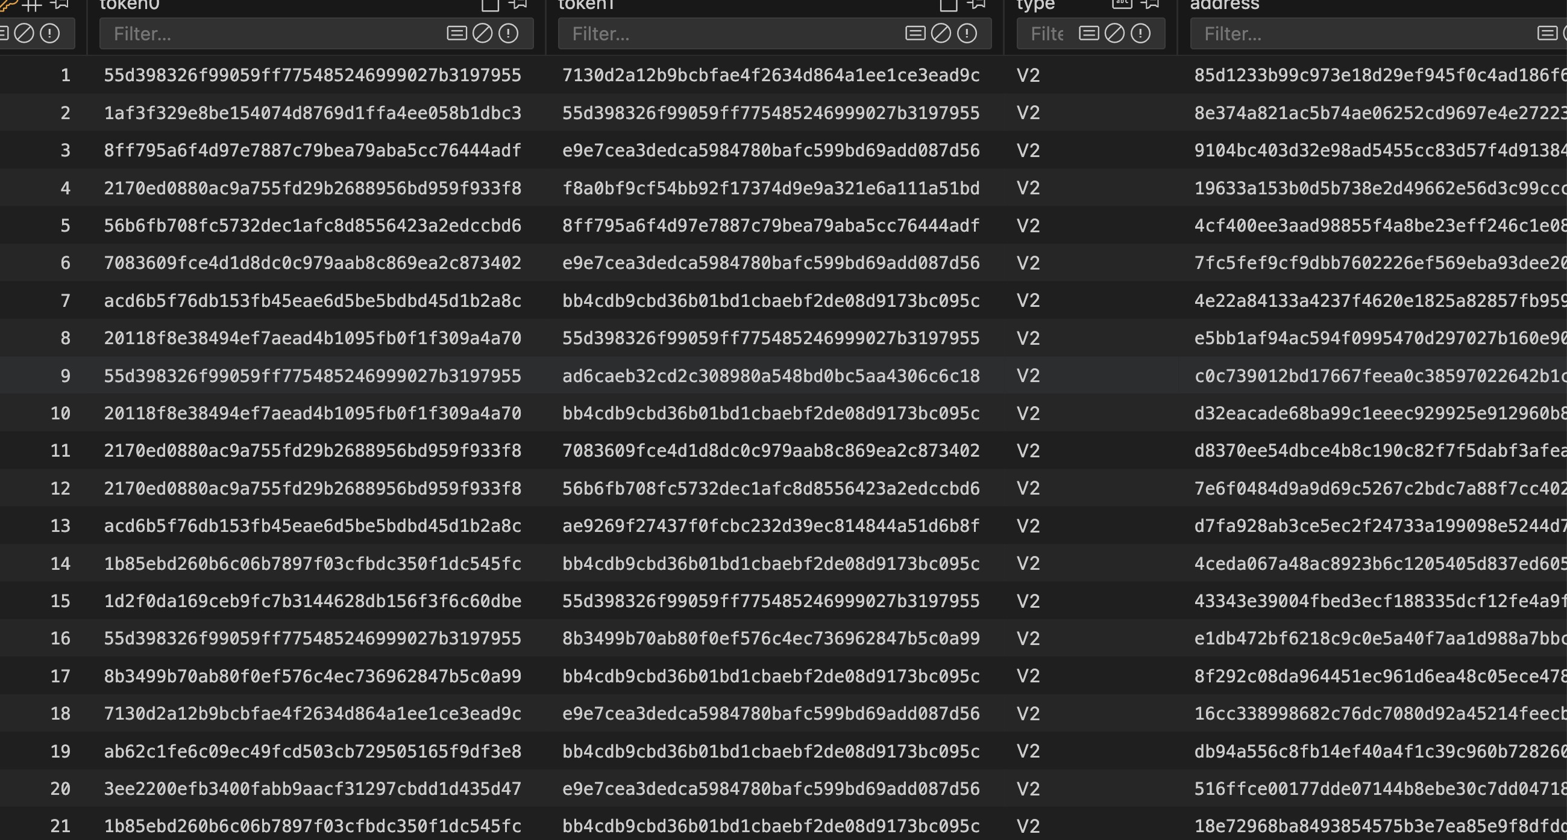
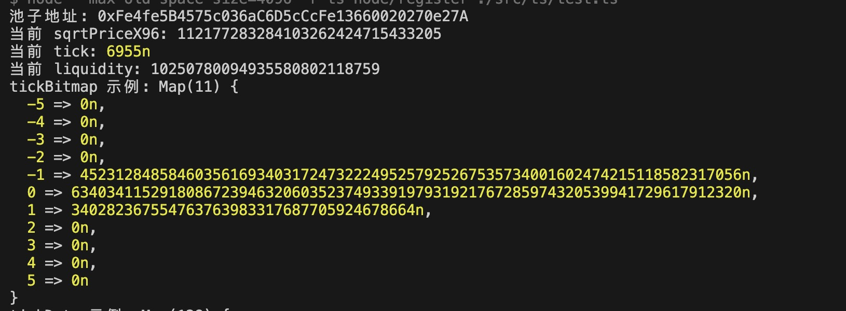
成果展示

Slide 9
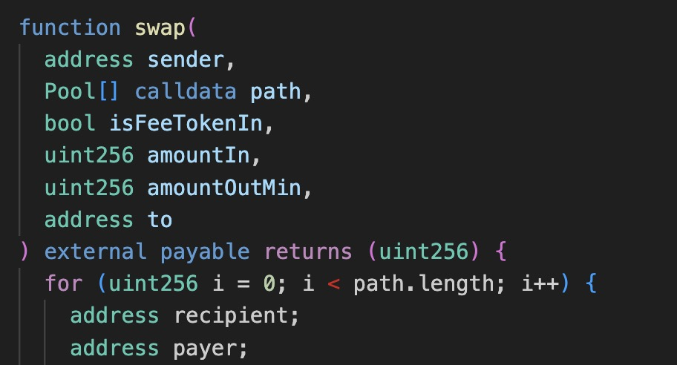
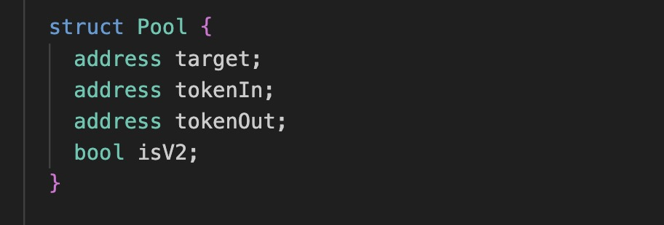
成果展示

Slide 10
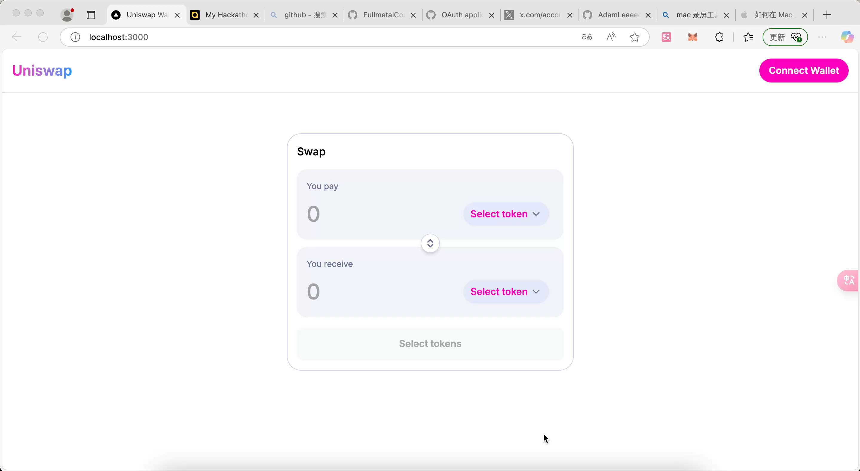
成果展示

Slide 11
谢谢观看

